Slide 1

MICROSOFT POWERPOINT 2013
Bài 8: Chia sẻ các bài trình chiếu

Slide 2
NỘI DUNG BÀI GIẢNG
1
2
3
Mục tiêu bài học
Giảm dung lượng của tập tin trình chiếu
Bảo vệ bài trình chiếu
4
Lưu bài trình chiếu dưới các định dạng khác
In bài trình chiếu
5
Chia sẻ bài trình chiếu
6

Slide 3
Bài 8: Chia sẻ các bài trình chiếu
Mục tiêu bài học
Làm thế nào giảm dung lượng của tập tin trình chiếu.
Cách bảo vệ một bài trình chiếu.
Sử dụng Document Inspector.
Mã hóa bài trình chiếu, hạn chế truy cập, thêm chữ ký số, đánh dấu bài trình chiếu như là bản cuối cùng.
Lưu bài trình chiếu dưới các định dạng khác.
Đóng gói bài trình chiếu dưới dạng đĩa CD, in và chia sẻ bài trình chiếu.

Slide 4
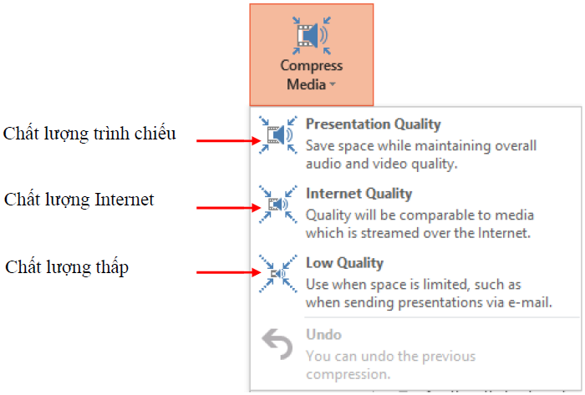
Bài 8: Chia sẻ các bài trình chiếu
Giảm dung lượng của tập tin trình chiếu
Các thao tác tối ưu hóa các đối tượng truyền thông
Nén các đối tượng truyền thông
Tối ưu hóa tính tương thích của các đối tượng truyền thông

Slide 5
Bài 8: Chia sẻ các bài trình chiếu
Bảo vệ bài trình chiếu
Các thao tác bảo vệ bài trình chiếu
Thiết lập mật khẩu cho bài trình chiếu
Thay đổi/xóa mật khẩu mở một bài trình chiếu

Slide 6
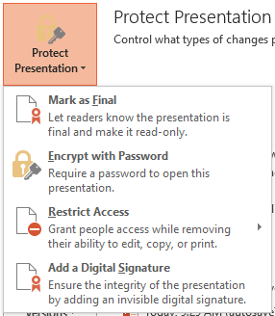
Bài 8: Chia sẻ các bài trình chiếu
Hạn chế truy cập
Thêm chữ ký số
Đánh dấu bài trình chiếu như là phiên bản cuối cùng
Tắt trạng thái phiên bản cuối cùng

Slide 7
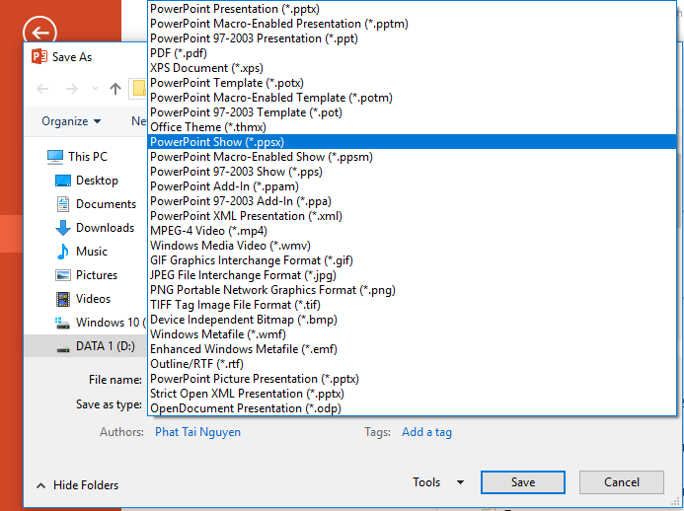
Bài 8: Chia sẻ các bài trình chiếu
Lưu bài trình chiếu dưới các định dạng khác
Các thao tác lưu bài trình chiếu
Lưu bài trình chiếu dưới định dạng các phiên bản trước
Tạo tập tin trình chiếu
Lưu tập tin trình chiếu dưới dạng PDF hoặc XPS
Lưu tập tin trình chiếu dưới dạng hình ảnh
Lưu tập tin trình chiếu dưới dạng Video

Slide 8
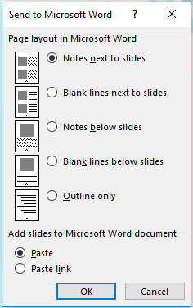
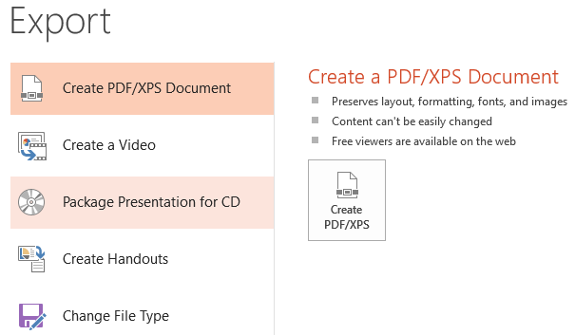
Bài 8: Chia sẻ các bài trình chiếu
Đóng gói bài trình chiếu vào đĩa CD
Lưu tập tin trình chiếu dưới dạng tài liệu (Handout)

Slide 9
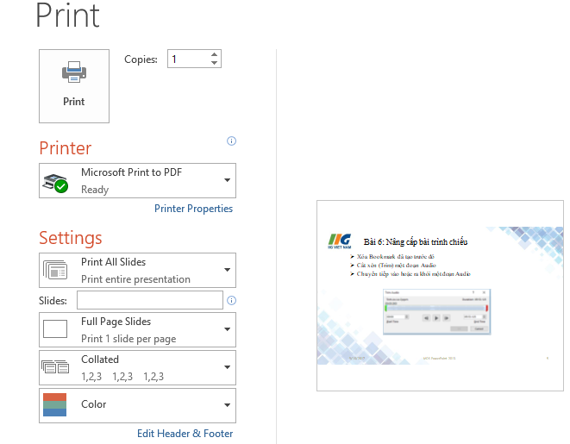
Bài 8: Chia sẻ các bài trình chiếu
In bài trình chiếu
Các thao tác in bài trình chiếu
In bài trình chiếu

Slide 10
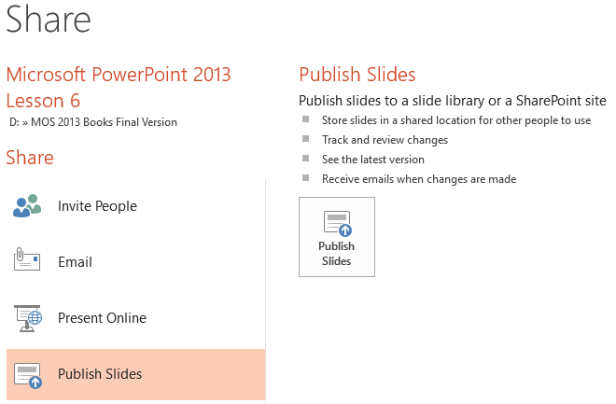
Bài 8: Chia sẻ các bài trình chiếu
Chia sẻ bài trình chiếu
Các thao tác chia sẻ bài trình chiếu
Chia sẻ bài trình chiếu với những người cụ thể (Inviting People)
Xuất bản bài trình chiếu (Publishing Slides)

Slide 11
Bài 8: Chia sẻ các bài trình chiếu
Tổng kết bài học - Các kỹ năng liên quan đến bài thi MOS
Giảm dung lượng của bài trình chiếu.
Bảo vệ và kiểm tra một bài trình chiếu.
Lưu bài trình chiếu dưới các định dạng khác nhau.
Đóng gói bài trình chiếu dưới dạng đĩa CD.
In bài trình chiếu.
Chia sẻ bài trình chiếu.

